Slide 1
Les termes liés au métier

Slide 2
Sommaire
Vocabulaire
Les systèmes d’exploitation
Les langages utilisées
Logiciels

Slide 3
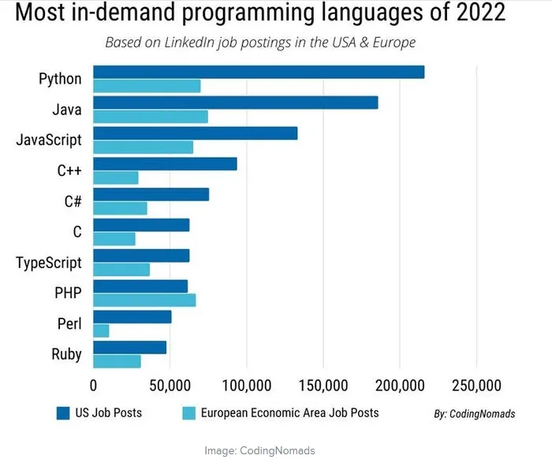
Les systèmes d’exploitation
Langages des systèmes d’exploitation les plus demandées en Europe et en Amérique en 2022.

Slide 4
Exemple & Définitions
Unix : Ensemble de programmes informatiques réunis au sein d’un système d’exploitation qui a la particularité de proposer plusieurs utilisateurs, Ce système d’exploitation a été crée en 1969.
DNS : Un système de noms de domaine, ou DNS, traduit les noms de domaine lisibles par l’homme (par exemple www.amazon.com) en adresse IP lisibles par une machine. (par exemple, 192,0,2,44)

Slide 5
Les langages utilisées
1ère Partie :
Python : Python est le langage de programmation open source le plus employé par les informaticiens. Ce langage s’est propulsé en tête de la gestion d’infrastructure, d’analyse de données ou dans le domaine du développement de logiciels.
Java : La technologie java définit à a la fois un langage de programmation orienté objet et une plateforme informatique, crée par l’entreprise Sun Microsystems.
JavaScript : Langage de programmation qui permet de créer du contenu mis a jour de façon dynamique, de contrôler le contenu multimédia, d’animer des images, et tout ce à quoi on peut penser,
C++ : Langage de programmation le plus utilisé par les développeurs, notamment en ce qui concerne les applications. Il permet d’aborder le développement sous plusieurs paradigmes : programmation générique, procédurale et orientée objet.
C# : Langage de programmation moderne, orienté objet et de type sécurisé. C# permet aux développeurs de créer de nombreux types d’applications sécurisées et fiables qui s’exécutent dans NET Core.
C : Langage de programmation impératif généraliste, de bas niveau, inventé au début des années 1970 pour réécrire Unix. C’est devenu un des langage les plus utilisés encore de nos jours.

Slide 6
Les langages utilisées
2ème Partie :
PHP : Langage de scripts généraliste et Open source, spécialement conçu pour le développement d’applications web, il peut être intégré facilement au HTML, (PHP Hypertext Preprocessor).
Perl : (Pratical Extraction and Report Language) : Langage de programmation le plus utilisé pour l’écriture de scripts, Il est très adapté a la manipulation de chaînes de caractères et de fichiers.
Ruby : Langage de programmation libre, orienté objet, et multi paradigme, (même catégorie que Perl et Python).
Visual Basic (VB) : Langage de programmation événementielle de troisième génération ainsi qu’un environnement de développement intégré, créé par Microsoft pour son modèle de programmation COM.
HTML : Langage de balisage utilisé pour la création de page web, permettant notamment de définir des liens hypertextes.
CSS : Langage basé sur des règles, par exemple, « Je veux que le titre principal de ma page s’affiche en rouge en gros caractères. La règle commence par un sélecteur, l’élément HTML mis en forme.

Slide 7
Les Logiciels
.NET Core : Cadriciel Libre et Open Source pour les systèmes d’exploitation Windows, macOS et Linux. Il comprend CoreCLR, un environnement d’exécution complet de CLR, la machine virtuelle qui gère l’exécution des programmes.
Cadriciel : Kit de composants logiciels structurels. L’utilisation de cadriciels permet d’augmenter significativement la productivité des développeurs.
Common Language Runtime (CLR) : Programme qui gère l’exécution des programmes écrits dans différents langage pris en charge afin qu’ils puissent partager des classes orientées objet courantes écrites dans n’importe lequel de ses langages.
Hypertext : Fonction permettant d’établir des liaisons directes entre éléments.
Open Source : Logiciel conçu pour être accessible au public : n’importe qui peut voir, modifier et distribuer le code à sa convenance. L’Open source est également devenu un mouvement à part entière et une méthode de travail qui dépasse la simple création de logiciels.
Net : Le mot net est employé, dans le domaine informatique, pour désigner : un réseau informatique et en particulier : Internet, le réseau mondial.

Slide 8
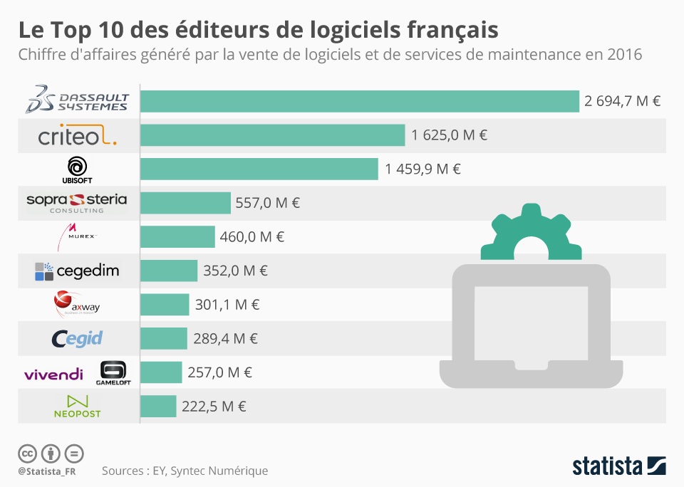
Statistiques des éditeurs de Logiciels

